Slide 1
О деятельности Технических инспекторов
по безопасности и охране труда в организациях образования
Отдел правовой работы, БиОТ
Астана 2024 г.

Slide 2
Определение охраны труда согласно Трудового кодекса
Охрана труда | система обеспечения безопасности жизни и здоровья работников в процессе трудовой деятельности, включающая в себя правовые, социально-экономические, организационно-технические, санитарно-эпидемиологические, лечебно-профилактические, реабилитационные и иные мероприятия и средства
Безопасность труда | состояние защищенности работников, обеспеченное комплексом мероприятий, исключающих воздействие вредных и (или) опасных производственных факторов на работников в процессе трудовой деятельности
Условия безопасности труда | соответствие трудового процесса и производственной среды требованиям безопасности и охраны труда при выполнении работником трудовых обязанностей

Slide 3
Технические инспектора по безопасности и охране труда в организациях
Технический инспектор по охране труда – представитель работников, осуществляющий внутренний контроль по безопасности и охране труда
пп.33) п. 1 ст. 1 Трудового кодекса РК
По инициативе работодателя и (или) по инициативе работников либо их представителей в срок не более пятнадцати рабочих дней создается производственный совет по безопасности и охране труда. В его состав на паритетной основе входят представители работодателя, представители работников, включая технических инспекторов по охране труда. п. 1 ст. 203 Трудового кодекса РК
Технические инспекторы по охране труда утверждаются решением производственного совета по безопасности и охране труда.
Статус, права и обязанности технических инспекторов по охране труда, а также порядок осуществления ими контроля определяются решением производственного совета по безопасности и охране труда. п. 5 ст. 203 Трудового кодекса РК

Slide 4
Права технических инспекторов закрепленные в ТК
Работодатель обязан:
беспрепятственно допускать должностных лиц уполномоченного государственного органа по труду и территориального подразделения, представителей работников, технических инспекторов по охране труда для проведения проверок состояния безопасности, условий и охраны труда в организациях и соблюдения законодательства Республики Казахстан, а также для расследования несчастных случаев, связанных с трудовой деятельностью, и профессиональных заболеваний пп.22) п.2 ст. 23 Трудового кодекса РК
Работник обязан:
выполнять требования государственного инспектора труда, технического инспектора по охране труда, специалистов внутреннего контроля и предписанные медицинскими учреждениями лечебные и оздоровительные мероприятия
пп.7) п.2 ст. 181 Трудового кодекса РК

Slide 5
Производственный совет по безопасности и охране труда в организациях
Состав производственного совета по безопасности и охране труда утверждается совместным решением работодателя и представителей работников.
п.2 ст. 203 Трудового кодекса РК
Производственный совет по безопасности и охране труда
возглавляет председатель, избираемый членами совета из числа представителей работодателя и представителей работников на ротационной основе с периодичностью в два года.
Решения производственного совета по безопасности и охране труда являются обязательными для работодателя и работников.
п.3 ст. 203 Трудового кодекса РК

Slide 6
Основные локальные правовые акты технической инспекции труда Профсоюза:
Постановление Правительства РК от 28 декабря 2023 года № 1182
«Об утверждении Концепции безопасного труда Республики Казахстан на 2024-2030 годы»
Положение о технической инспекции труда Профсоюза
Утверждено Постановлением Исполкома Профсоюза № 8, п. 6 от 11 января 2017 года
Инструкция о проведении контроля за соблюдением законодательства о безопасности и охране труда в организациях сферы образования и науки
Утверждено Постановлением Исполкома Профсоюза № 8, п. 6 от 11 января 2017 года
Положение об отраслевой системе управления охраной труда
Утверждены решением Отраслевой комиссией по социальному партнерству
от «23» ноября 2016 года, протокол № 2
Примерные положения о техническом инспекторе и Производственном совете по безопасности и охране труда в организациях образования и науки
Утверждены решением Отраслевой комиссией по социальному партнерству
от «11» марта 2016 года, протокол № 1

Slide 7
ПОЛОЖЕНИЕ
о технической инспекции труда Казахстанского отраслевого профессионального союза работников просвещения, науки и высшего образования
Основными задачами технической инспекции труда Профсоюза являются:
Защита прав членов профсоюза на здоровые и безопасные условия труда, сохранение жизни и здоровья
Осуществление общественного профсоюзного контроля за работодателем по соблюдению трудового законодательства и иных нормативных правовых актов, содержащих государственные требования охраны труда
Подготовка обращений в органы государственной власти и органы местного государственного управления с предложениями по устранению недостатков со стороны работодателей, их представителей, иных должностных лиц, допустивших нарушения норм законодательства об охране труда
Оказание членам профсоюза информационной и методической помощи по вопросам реализации и защиты их прав на охрану труда

Slide 8
Права технических инспекторов труда Профсоюза
Беспрепятственно посещать организации, в которых работают члены профсоюза для осуществления общественного контроля за соблюдением работодателями законодательства об охране труда
Принимать участие в расследовании несчастных случаев на производстве и профессиональных заболеваний
Получать информацию от руководителей, должностных лиц и специалистов предприятий о состоянии условий, охраны труда, а также обо всех несчастных случаях на производстве
Запрашивать у работодателей (их представителей) и получать от них документы, объяснения, информацию, необходимые для выполнения контрольных функций
Взаимодействовать со средствами массовой информации для оповещения членов профсоюза, работников о работе технической инспекции труда Профсоюза по защите прав на охрану труда, направленной на повышение мотивации профсоюзного членства
Участвовать в совещаниях, семинарах по охране труда, в том числе в рамках международного сотрудничества

Slide 9
Обязанности технических инспекторов труда Профсоюза
При осуществлении профсоюзного контроля за соблюдением законодательства по охране труда соблюдать законодательство Республики Казахстан, права и законные интересы работодателей и их представителей
Добросовестно осуществлять свои полномочия, содействовать защите социально-трудовых и других гражданских прав и профессиональных интересов членов профсоюза, профсоюзных организаций, быть объективным, укреплять авторитет Профсоюза
Оказывать помощь членам Профсоюза в составлении заявлений в органы по защите прав и интересов на здоровые и безопасные условия труда, при расследовании несчастных случаев на производстве и профессиональных заболеваний, при необходимости представлять их интересы в органах по разрешению трудовых споров
Принимать участие в работе производственных советов, активно защищать интересы работников и профсоюза в составе данных советов
В своей работе руководствоваться Положением о производственном совете, о техническом инспекторе по безопасности и охране труда, Положением об отраслевой системе управления охраной труда
По результатам проверки вручить представителю работодателя Рекомендации по устранению выявленных нарушений правил охраны труда и техники безопасности

Slide 10
ИНСТРУКЦИЯ О ПРОВЕДЕНИИ КОНТРОЛЯ ЗА СОБЛЮДЕНИЕМ ЗАКОНОДАТЕЛЬСТВА О БЕЗОПАСНОСТИ И ОХРАНЕ ТРУДА В ОРГАНИЗАЦИЯХ СФЕРЫ ОБРАЗОВАНИЯ И НАУКИ
Виды проверок
Плановые
Внеплановые
Комплексные
Тематические
Целевые
Контрольные
Основания для проверки
соглашения о социальном партнерстве и коллективные договора
Решение (постановление) Производственного Совета
Письменное поручение выборных профсоюзных органов или руководителя профсоюзного органа
В постановлении либо в поручении о проведении проверки указываются: номер и дата постановления, поручения о проведении проверки; наименование органа, по поручению которого производится проверка; фамилия, имя, отчество и должность лица (лиц), уполномоченного на проведение проверки; наименование юридического лица, в котором производится проверка; сроки, цели, задачи и предмет проверки; правовые основания проведения мероприятия по контролю, в том числе правовые акты, обязательные требования которых подлежат проверке.
В случае проведения контроля по жалобам и заявлениям членов профсоюза уведомление не требуется.
Общая продолжительность проверок не может превышать пятнадцати дней.

Slide 11
Оформление результатов проверок. Порядок предъявления требований к работодателю
По результатам проверки проверяющим лицом (лицами) оформляется акт о нарушении правил безопасности и охраны труда с предложениями об устранении выявленных нарушений (Приложение 3).
Акт составляется в двух экземплярах: первый выдается руководителю организации образования, второй передается в выборный орган профсоюзной организации. Целесообразно приложить к акту справки, копии приказов, других документов, подтверждающих выявленные нарушения
В целях обеспечения учета проводимых проверок по соблюдению трудового законодательства ведется журнал учета мероприятий по контролю (Приложение 1).
В журнале учета мероприятий по контролю производится запись о проведенном мероприятии по контролю, содержащая сведения о лицах, осуществивши проверку, о дате, времени проведения мероприятия по контролю, о правовых основаниях, целях, задачах и предмете мероприятия по контролю, о выявленных нарушениях, о составленных и выданных предложениях руководителям организации по устранению выявленных нарушений.

Slide 12
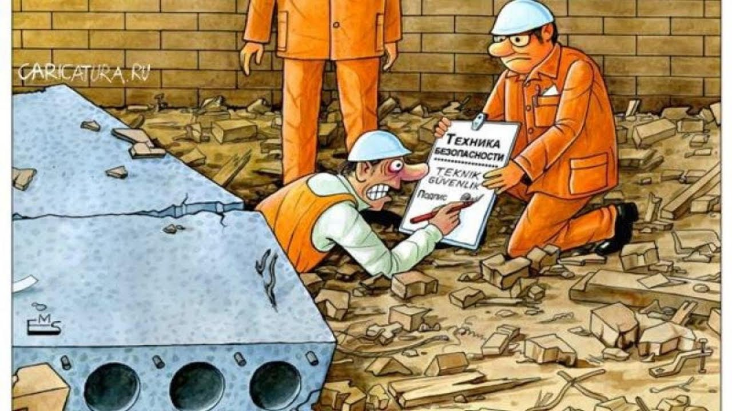
Расследование и учет несчастных случаев, связанных с трудовой деятельностью
Несчастный случай,
связанный с трудовой деятельностью:
воздействие на работника, работника направляющей стороны вредного и (или) опасного производственного фактора при выполнении им трудовых (служебных) обязанностей или заданий работодателя либо принимающей стороны, в результате которого произошли производственная травма,
внезапное ухудшение здоровья или отравление работника, работника направляющей стороны, приведшие его к временной или стойкой утрате трудоспособности либо смерти
пп.27) п. 1 ст. 1 Трудового кодекса РК

Slide 13
Подлежат учету как несчастные случаи:
Расследование и учет несчастных случаев, связанных с трудовой деятельностью
Перед началом или по окончании рабочего времени
при подготовке и приведении в порядок рабочего места, орудий производства,
средств индивидуальной защиты и других действий
В течение рабочего времени на рабочем месте, по пути следования работника, деятельность которого связана с передвижением между объектами обслуживания, в том числе по заданию работодателя, а также во время командировки при исполнении трудовых обязанностей
На личном транспортном средстве при наличии письменного согласия работодателя на право использования его в служебных целях
При совершении действий по собственной инициативе в интересах работодателя или принимающей стороны
При следовании к месту выполнения работы или с работы на транспортном средстве, предоставленном работодателем или принимающей стороной
По пути следования работающих вахтовым методом с места сбора (проживания в период вахты) на работу или обратно на транспортном средстве, предоставленном работодателем
п.2 ст. 186 Трудового кодекса РК

Slide 14
Не подлежат учету как несчастные случаи
Расследование и учет несчастных случаев, связанных с трудовой деятельностью
При выполнении пострадавшим по собственной инициативе работ или иных действий, не входящих в функциональные обязанности работника и не связанных с интересом работодателя, в том числе в период междусменного отдыха при работе вахтовым методом, перерыва для отдыха и приема пищи
В случае, когда основной причиной явилось
состояние алкогольного опьянения, употребления пострадавшим
токсических и наркотических веществ (их аналогов)
В результате преднамеренного причинения вреда своему здоровью, а также при совершении пострадавшим уголовного правонарушения
Из-за внезапного ухудшения здоровья пострадавшего, не связанного с воздействием производственных факторов, подтвержденного медицинским заключением
п.3 ст. 186 Трудового кодекса РК

Slide 15
Виды расследований несчастных случаев:
Расследование и учет несчастных случаев, связанных с трудовой деятельностью
Легкая степень тяжести - РАССЛЕДОВАНИЕ
Расследование проводит работодатель
Тяжелая степень тяжести – СПЕЦИАЛЬНОЕ РАССЛЕДОВАНИЕ
Расследование проводит местный орган по труду
ст. 188 Трудового кодекса РК

Slide 16
Специальные расследования несчастных случаев, которые расследуют уполномоченные органы по труду:
Расследование и учет несчастных случаев, связанных с трудовой деятельностью
Несчастные случаи, связанные с трудовой деятельностью, с ТЯЖЕЛЫМ или со СМЕРТЕЛЬНЫМ исходом
Групповые несчастные случаи, связанные с трудовой деятельностью, происшедшие одновременно с 2 и более работниками, независимо от степени тяжести производственных травм пострадавших
Групповые случаи острого отравления
п.3 ст. 188 Трудового кодекса РК

Slide 17
Порядок проведения расследования
Расследование и учет несчастных случаев, связанных с трудовой деятельностью
Сообщение о несчастном случае, связанном с трудовой деятельностью
Создание комиссии, проведение расследования несчастного случая, опрос свидетелей, сбор документов и т.д.
Составление Акта специального расследования,
Акта расследования, Акта о несчастном случае

Slide 18
Расследование и учет несчастных случаев, связанных с трудовой деятельностью
Грубая неосторожность – действия работника, способствующие нарушению правил охраны труда и техники безопасности и безопасности своего здоровья
пп.68) п. 1 ст. 1 Трудового кодекса РК
Если при расследовании несчастного случая, связанного с трудовой деятельностью, комиссией установлено, что грубая неосторожность явилась причиной возникновения или увеличения вреда, то комиссия применяет смешанную ответственность сторон и определяет степень вины работника и работодателя в %
Процент вины работника влияет на выплаты возмещения ущерба при инвалидности
п. 2 ст. 190 Трудового кодекса РК

Slide 19
Алгоритм действий при наступлении несчастного случая на производстве
Наступление несчастного случая
на производстве
Сообщение о несчастном случае
Запрос о тяжести травмы
Травма не относится к тяжелой
Травма относится к тяжелой
С
М
Е
Р
Т
Е
Л
Ь
Н
Ы
Й
Проводится расследование
несчастного случая на производстве работодателем
Проводится специальное расследование несчастного случая на производстве государственной инспекцией труда
Работодатель издает приказ о создании комиссии по расследованию
несчастного случая
Государственная инспекция труда издает приказ о создании комиссии по специальному расследованию несчастного случая
Председатель комиссии: руководитель организации
Члены комиссии:
Руководитель службы БиОТ
2. Представитель работников (профсоюз)
Председатель комиссии: государственный
инспектор труда
Члены комиссии: 1. Представитель работодателя
2. Представитель работников
Г
Р
У
П
П
О
В
О
Й
Составление Акта расследования,
Акта о несчастном случае
Составление Акта специального расследования,
Акта о несчастном случае
Оплата больничного листа пострадавшему
до установления инвалидности, оплата дополнительных расходов
Передача материалов специального расследования в правоохранительные органы для принятия решения
Оплата пострадавшему возмещение ущерба
страховой организацией

Slide 20
СОГЛАШЕНИЕ О СОЦИАЛЬНОМ ПАРТНЕРСТВЕ
Заключены Отраслевые соглашения о социальном партнерстве по установлению условий труда, занятости и социальных гарантий для работников сферы просвещения, а также для работников сферы науки высшего образования, на отраслевом уровне на 2024-2026 годы.
ПОКАЗАТЕЛИ | 2024 г.
Соглашения, заключенные на 3 года (2024-2026): | 120
отраслевые, заключенные на республиканском уровне | 2
областном уровне | 19
городском и районном уровнях | 99

Slide 21
Отраслевое соглашение о социальном партнерстве по установлению условий труда, занятости и социальных гарантий для работников сферы просвещения на отраслевом уровне на 2024-2026 годы.
Охрана труда и здоровья
Обязательства работодателя
Обязательства профсоюза
Стороны обязались

Slide 22
Сборник материалов
в помощь техническим инспекторам по охране труда

Slide 23
Отчеты по БиОТ
членских организации Казахстанского отраслевого профсоюза работников просвещения, науки и высшего образования

Slide 24
Сведенияо работе Производственных советов по безопасности и охране труда за период 2020-2023 годы

Slide 25
Количество проведенных проверок по безопасности и охране труда в организациях образования

Slide 26
Количество выявленных нарушений по безопасности и охране труда за 2020-2023 годы в организациях образования

Slide 27
Количество выявленных нарушений по безопасности и охране труда в организациях образования

Slide 28
Стимулирование работы
технических инспекторов по охране труда

Slide 29
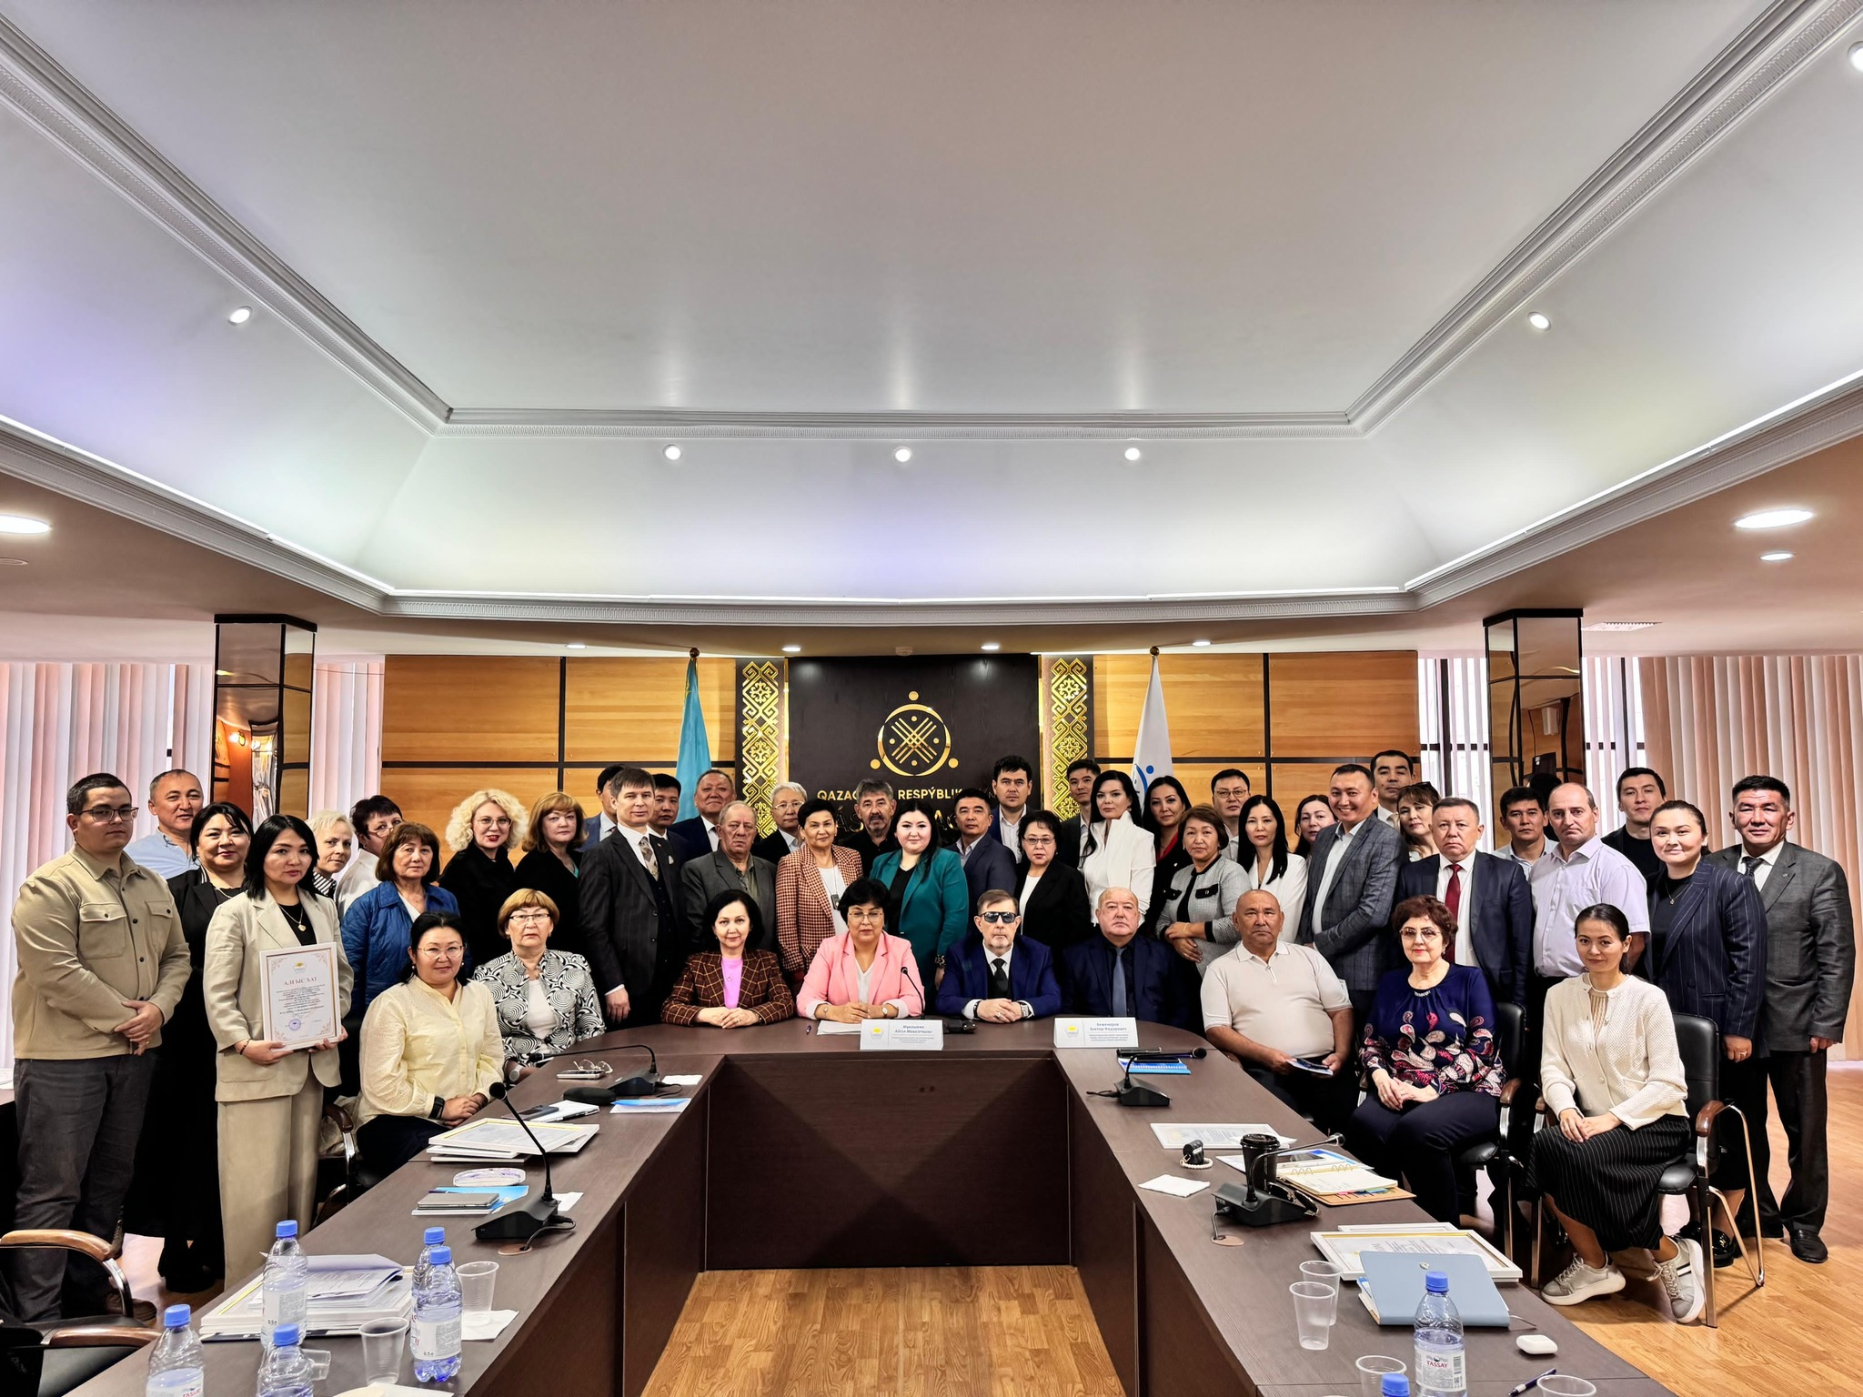
Конкурсе на звание «Лучший технический инспектор по охране труда Федерации профсоюзов Республики Казахстан в 2023 году»
Конкурс проводился по 2 группам:
1 группа – технические инспекторы по охране труда организаций дошкольного, среднего общего, дополнительного образования; 2 группа – технические инспекторы по охране труда организаций технического и профессионального, послесреднего образования, организаций науки, высших учебных заведений.
Итоги и чествование победителей конкурса проводились на семинаре-совещения работников правовой службы в г. Астана.

Slide 30
Республиканский конкурсе на звание «Лучший технический инспектор по охране труда Казахстанского отраслевого профсоюза работников образования и науки»
Положение о конкурсе утверждено на заседании Исполкома Профсоюза 19 июня 2024 г.
Конкурс проводится с 2019 года по 2 группам:
1 группа – ТИ организаций дошкольного, среднего, дополнительного образования;
2 группа – ТИ организаций ТиПО, ВУЗов.
Целями конкурса являются: повышение эффективности осуществления внутреннего контроля по безопасности и охране труда; снижение производственного травматизма и профессиональной заболеваемости; усовершенствование деятельности ТИ.
Задачами Конкурса являются: выявление лучших ТИ; повышение роли и места профсоюзных организаций в вопросах БиОТ; обобщение и распространение опыта работы ТИ; усиление внимания руководителей организаций образования за состоянием БиОТ и недопущение несчастных случаев; своевременное выявление и устранение нарушений норм и правил БиОТ; моральное и материальное стимулирование деятельности ТИ.
Членская организация Профсоюза в срок до 20 марта направляет для Конкурсной комиссии все необходимые документы в электронном и бумажном виде, согласно Приложениям к Положению о конкурсе.
Показатели работ ТИ подтверждаются копиями (выписками) локальных актов (приказов, решений, протоколов, статьи из журналов и газет и др.), фотографиями и оцениваются по балльной системе.
По итогам конкурса определяются по три победителя в каждой группе с присвоением соответственно I, II, III места и звания «Лучший Технический инспектор по охране труда Казахстанского отраслевого профсоюза работников образования и науки».
Награждения победителей Конкурса проводится в торжественной обстановке на Республиканском семинаре технических инспекторов по охране труда Профсоюза.

Slide 31
28 апреля – Всемирный день охраны труда МОТ
В рамках столетия МОТ Всемирный день охраны труда в текущем году пройдет под девизом: «Охрана труда и будущее сферы труда», в связи с этим рекомендуется провести:
- разъяснения работникам основных положений ТКРК, приказов МТиСЗНРК в области охраны труда;
- в организациях «Час охраны труда», «День охраны труда», «Декаду охраны труда», «Декаду безопасности», «Дни консультаций по вопросам охраны труда» и др.;
- инициировать рассмотрение на заседаниях региональных трехсторонних комиссий по социальному партнерству и регулированию социальных и трудовых отношений вопросов БиОТ;
- инициировать создание, непрерывное функционирование производственных советов по БиОТ;
- разместить в СМИ тематические публикации по актуальным вопросам охраны труда и информации о проведении мероприятий, посвященных Всемирному дню охраны труда;
- совместно с руководителями организаций провести совещания по вопросам БиОТ с заслушиванием отчетов, допустивших случаи травмирования работников на производстве, а также не уделяющих должного внимания вопросам охраны труда;
- провести комплексные и целевые обследования состояния условий и охраны труда на рабочих местах;
- провести деловые игры, беседы по вопросам создания условий безопасного труда, смотры-конкурсы на лучшее состояние условий труда;
- обновить и оформить стенды по охране труда;
- провести акции «Ящик доверия» и «Вопрос-ответ» с предложениями по улучшению условий и охраны труда;
- организовать награждение благодарственными письмами и грамотами, а также материальное поощрение технических инспекторов по охране труда, а также работников, соблюдающих требования по БиОТ на рабочих местах.
Данные мероприятия должны быть направлены на усиление внимания к проблемам БиОТ, улучшению информированности работников о существующих производственных рисках, способах защиты от них, повышению их сознательного отношения к собственной безопасности.
Информацию по итогам проведенных мероприятий необходимо направить в вышестоящую профсоюзную организацию до 25 апреля.

Slide 32
Ответственность
за нарушение трудового законодательства

Slide 33
Общественный контроль за соблюдением трудового законодательства Республики Казахстан
Статья 155 Трудового кодекса РК
Общественный контроль за соблюдением трудового законодательства Республики Казахстан
Республиканские и отраслевые объединения работников осуществляют общественный контроль за соблюдением трудового законодательства Республики Казахстан на условиях и в порядке, закрепленных в соглашениях и коллективных договорах.

Slide 34
Уголовная и административная ответственность в области безопасности и охраны труда
Уголовный Кодекс
Республики Казахстан
Гражданский кодекс
Республики Казахстан
Кодекс Республики Казахстан
об Административных
правонарушениях
Статья 152. Нарушение трудового законодательства Республики Казахстан
Статья 935. Учет вины потерпевшего и имущественного положения лица,
причинившего вред
Статья 93. Нарушение
правил обеспечения
безопасности и охраны труда
Статья 153. Нарушение трудового законодательства РК в отношении несовершеннолетних
Статья 937- 938. Объем, характер возмещения ущерба. Определение заработка (дохода), утраченного в результате повреждения здоровья
Статья 94. Нарушение
требований законодательства по проведению аттестации
Статья 154. Воспрепятствование законной деятельности представителей работников
Статья 939. Возмещение вреда при повреждении здоровья лица, не достигшего совершеннолетия
Статья 95. Необеспечение расследования несчастных случаев
Статья 156. Нарушение
правил охраны труда
Статья 940-943. Возмещение вреда лицам, понесшим ущерб в результате смерти гражданина
Статья 96. Сокрытие факта несчастного случая
Статья 157. Принуждение
к участию в забастовке или к отказу от участия в забастовке
Статья 230. Нарушение законодательства Республики Казахстан об обязательном страховании
Статья 292. Нарушение требований пожарной безопасности
Статья 942-944. Изменение размера возмещения вреда, платежи, увеличение платежей

Slide 35
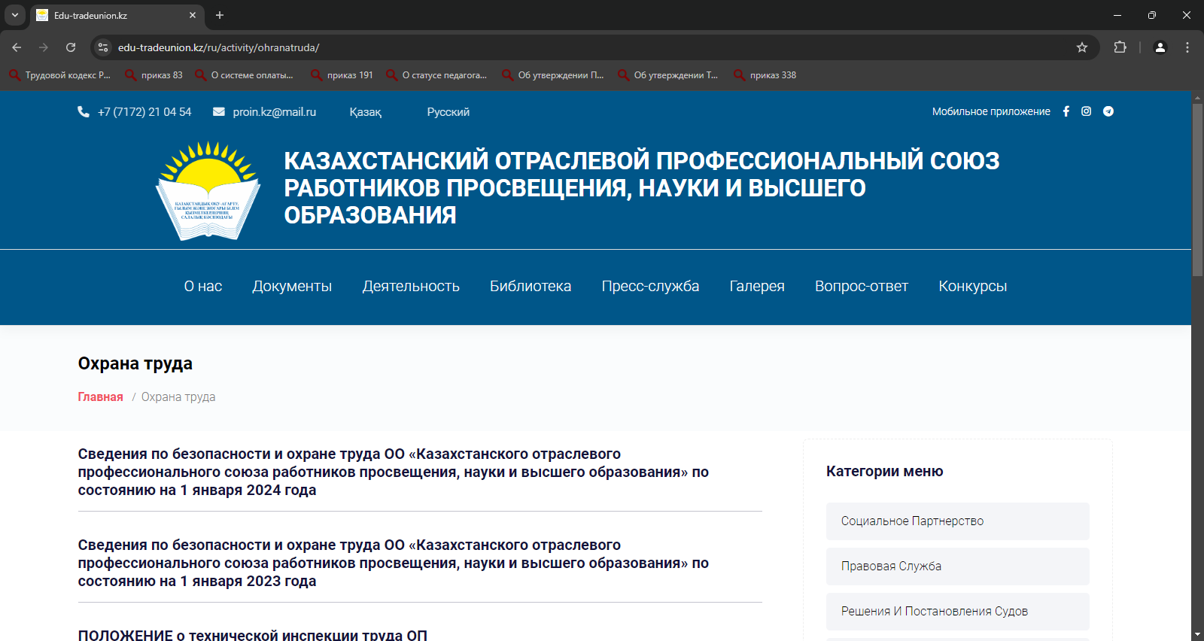
Официальный сайт Профсоюза www.edu-tradeunion.kz

Slide 36
БЛАГОДАРЮ
ЗА ВНИМАНИЕ!

